Slide 1
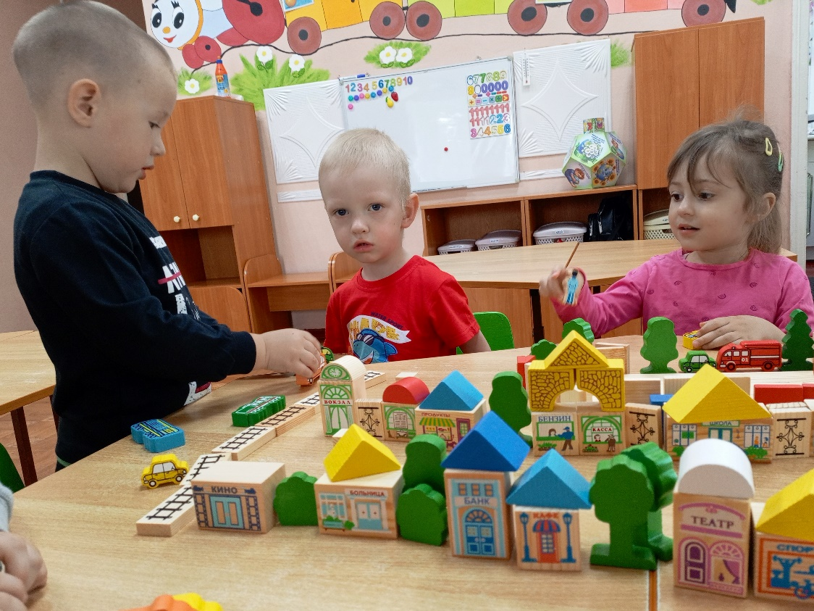
«Интелектуальное развитие детей средствами дидактических игр»
Воспитатель: Подобина Ирина Анатольевна

Slide 2
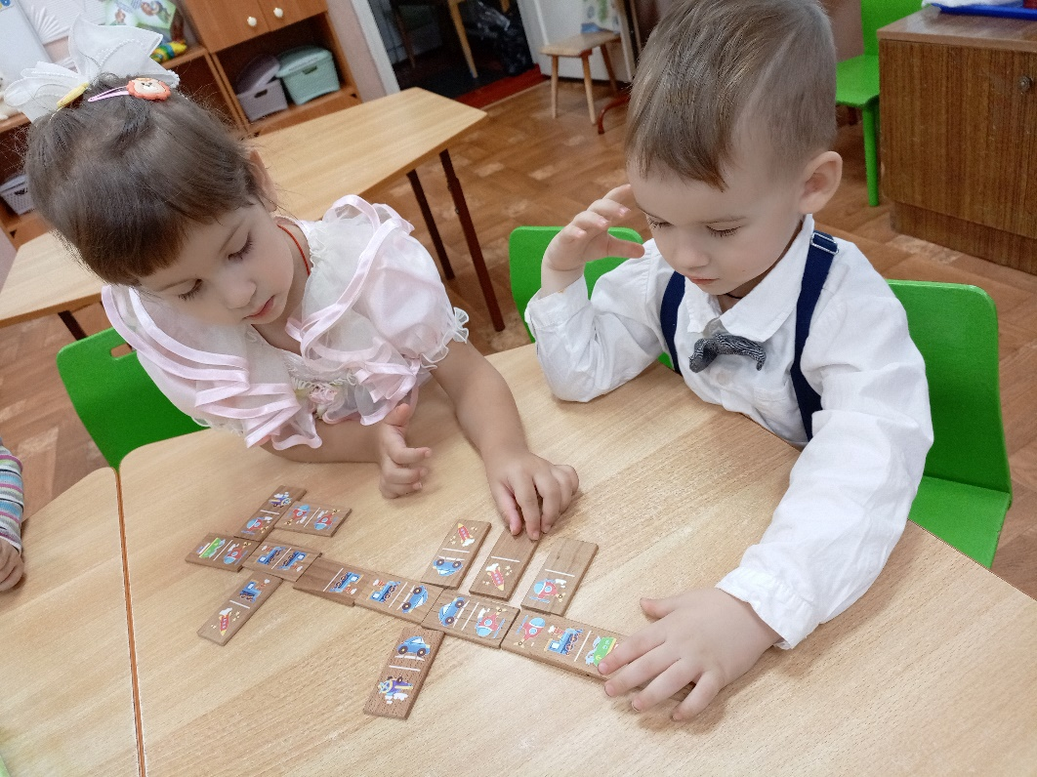
«Только та игра целесообразна, в которой ребенок активно действует, самостоятельно мыслит, строит, комбинирует, преодолевает трудности»
Антон Семёнович Макаренко — советский педагог и писатель, один из ведущих педагогов ХХ века.

Slide 3
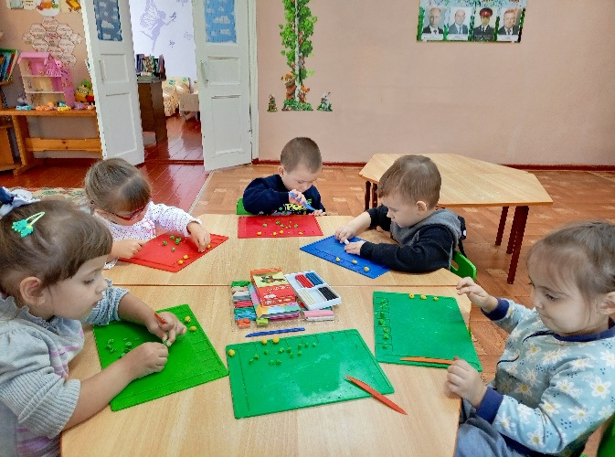
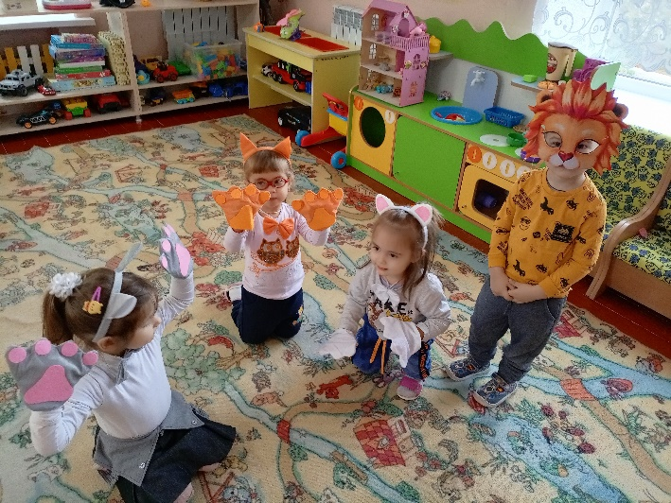
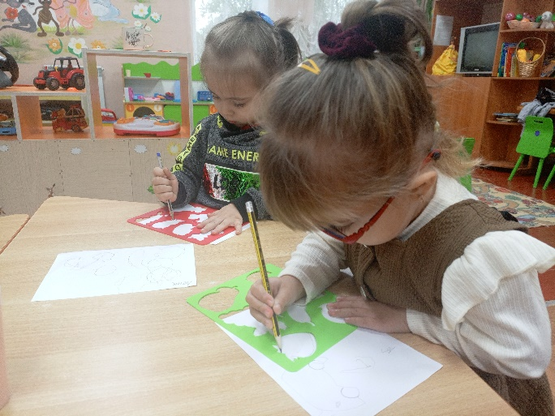
Для современной образовательной системы проблема интеллектуального развития чрезвычайно важна. По прогнозам учёных, 3-е тысячелетие, будет ознаменовано информационной революцией, когда знающие и образованные люди станут ценится как истинное национальное богатство. Необходимость ориентироваться в возрастающем объёме знаний предъявляет иные, требования к интеллектуальному воспитанию подрастающего поколения.
Один из ведущих специалистов в области умственного воспитания дошкольников, Николай Николаевич Поддьяков — советский и российский психолог, специалист в области психического развития детей дошкольного возраста, подчёркивает , что дошкольное детство определяется как период, оптимальный для умственного развития и воспитания.
По данным учёных (генетиков, психологов), предпосылки умственных способностей заложены в природе ребёнка на 50-60% .Причём подчёркивается, что интеллектуальные свойства ребёнка от рождения носят преимущественно творческий характер, но не у всех получают должное развитие. Условия жизни, воспитания, отношение родителей, педагогов к самому ребёнку и к его деятельности- вот факторы от которых зависит, насколько реализуются задатки, которыми его отметила природа.

Slide 4
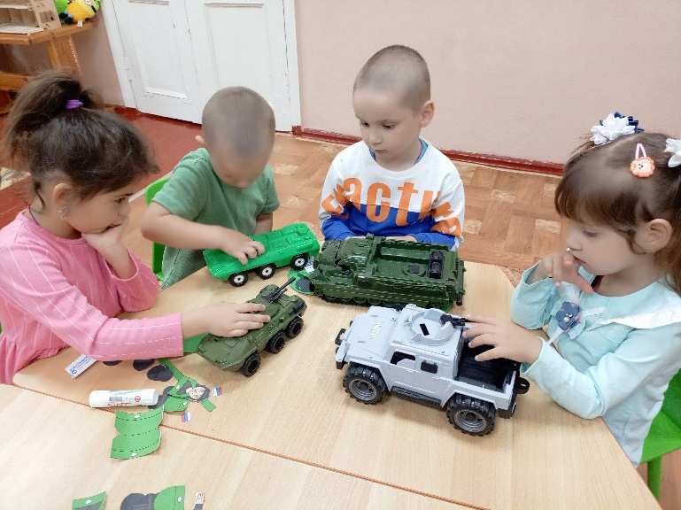
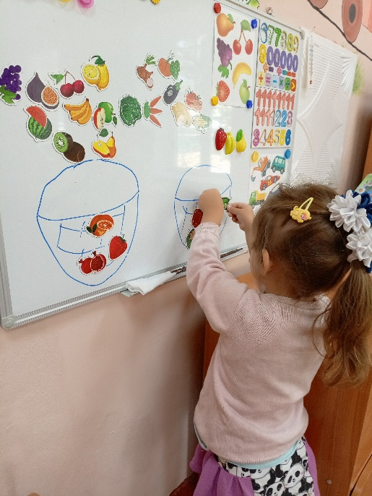
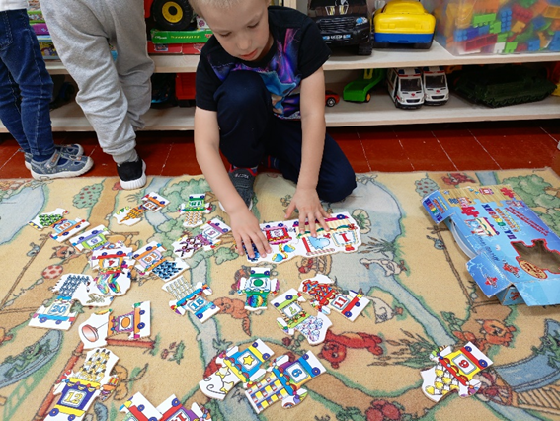
В дошкольные годы наблюдаются более высокие темпы интеллектуального развития, чем в последующие возрастные периоды. Важно не упустить возможности для интеллектуального развития в это время. Поэтому во избежание отставания в развитии детей дошкольного возраста широко используются дидактические игры, решающие задачи интеллектуального развития.
Дидактические игры являются эффективным средством обучения, они могут быть составной частью занятия, а в группах раннего возраста- основной формой организации учебного процесса.
В часы, отведённые для игр, д/игры планируются и организуются как в совместной, так и в самостоятельной деятельности детей, где они могут играть по своему желанию как всем коллективом, небольшими группами или же индивидуально.
Наблюдения за самостоятельными играми детей дают возможность выявить их знания, уровень их умственного развития, особенности поведения. Это может подсказать педагогу, какие игры полезны для детей, в чём они сильны, в чём отстают.
Дидактические игры кратковременны (10-20мин)

Slide 5
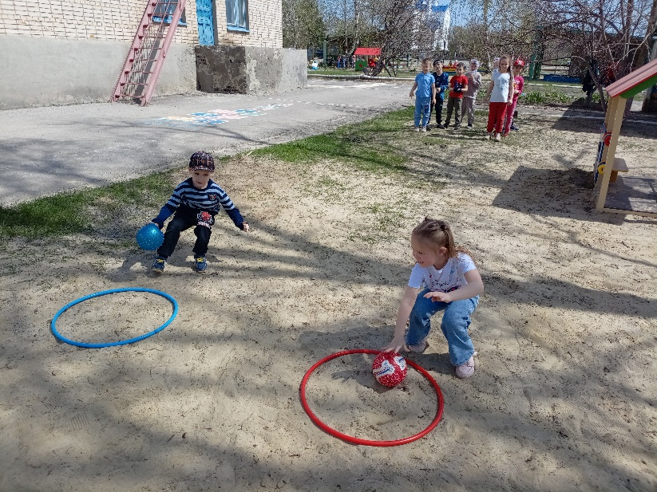
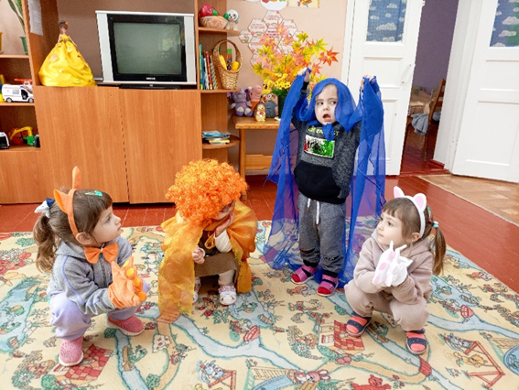
Необходимо предоставлять детям возможность играть в разное время дня: утром до завтрака, между завтраком и занятием, в перерывах между занятиями, на, прогулке, во второй половине дня. Игры в утренние часы способствуют созданию у детей бодрого, радостного настроения на весь день. Каждый может заняться любимыми играми, по желанию объединиться с друзьями. Не редко дети приходят в детский сад с определенными игровыми намерениями, продолжают начатую накануне игру. Если завтрак прервал игру, необходимо предоставить детям возможность снова возвратиться к ней после завтрака, в перерыве между занятиями. Необходимо чтобы время, отведенное для игр, было полностью отдано игре. Иногда из-за чрезмерной загруженности детей учебной деятельностью - время игры сокращается. Этого нельзя допускать!

Slide 6
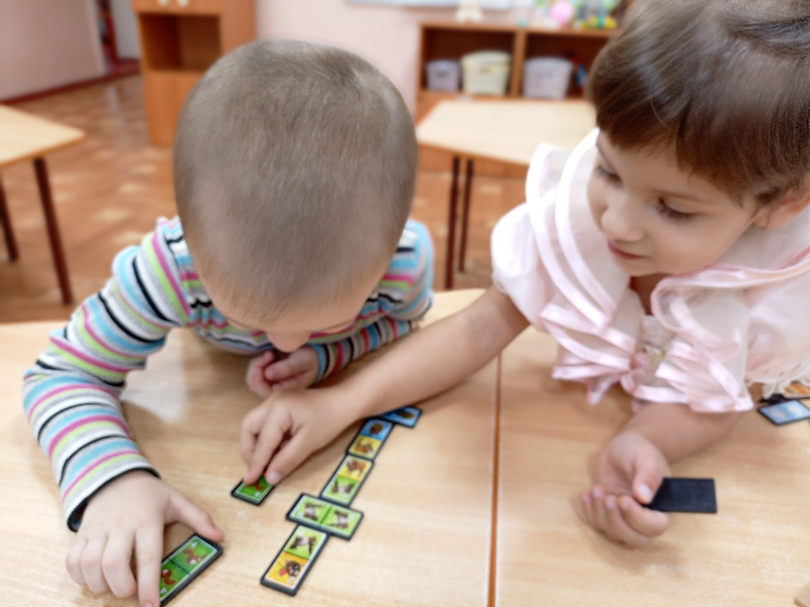
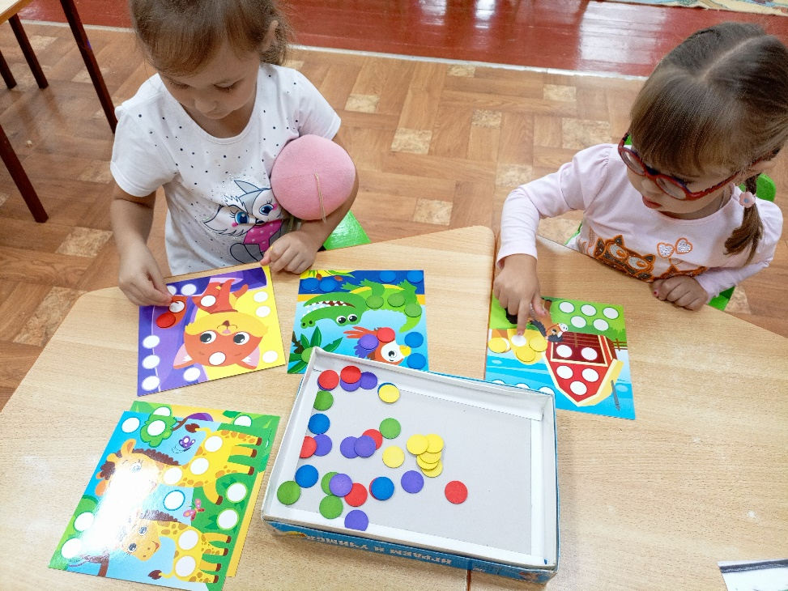
Основная задача дидактических игр определена их названием: это игры обучающие. Однако ребёнка привлекает в игре не обучающая задача, которая в ней заложена, а возможность проявить активность, выполнить игровые действия, добиться результата, выиграть. Активное участие ребенка в дидактической игре зависят от того, насколько он овладел знаниями и умениями, которые диктуются её обучающей задачей. Это побуждает ребёнка быть внимательным, запоминать, сравнивать, классифицировать, уточнять свои знания. Дидактическая игра помогает ребенку чему-то научится в лёгкой, непринужденной форме.

Slide 7
В дошкольной педагогике сложилось традиционное деление дидактических игр на:
игры с предметами
настольно-печатные
словесные.

Slide 8
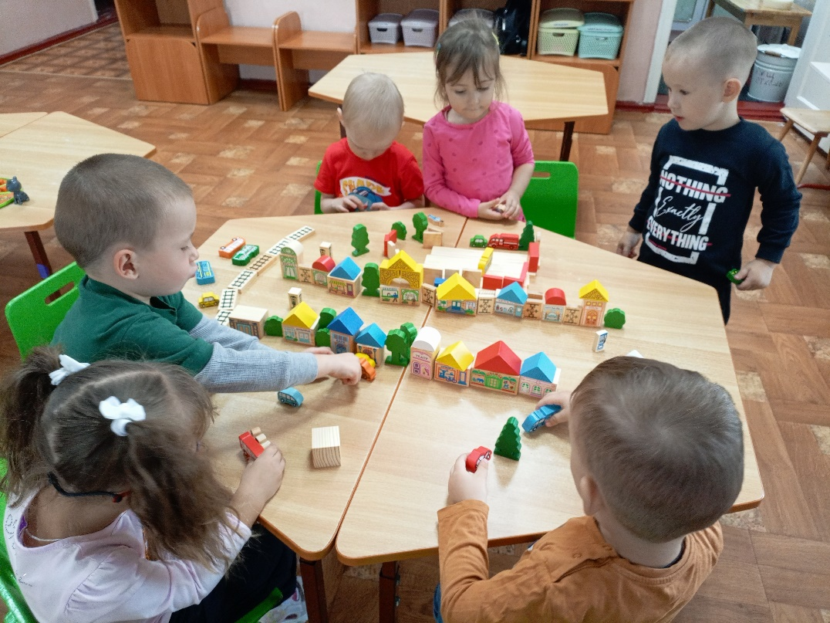
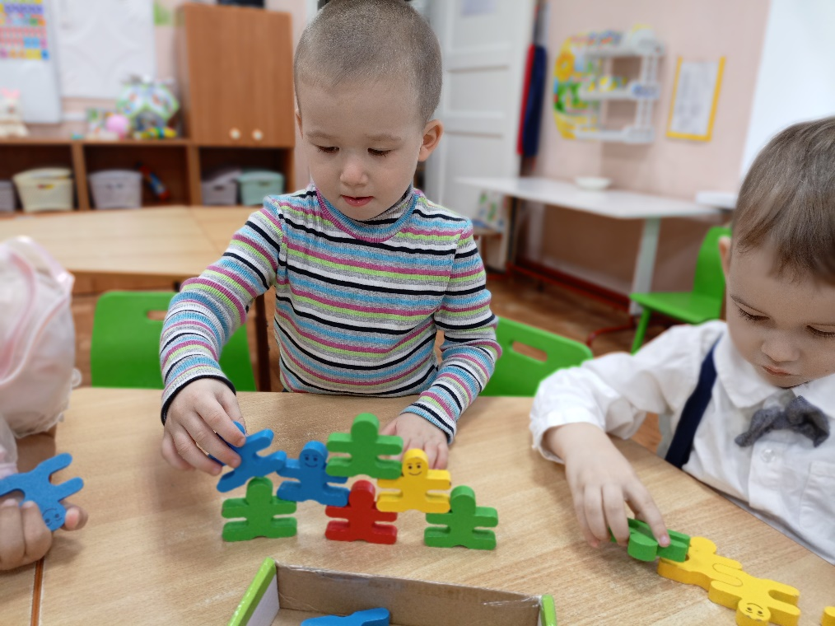
Игры с предметами.
В качестве дидактического материала используются игрушки, реальные предметы, объекты природы. Игры с предметами дают возможность решать различные воспитательно-образовательные задачи: расширять и уточнять знания детей, развивать мыслительные операции (анализ, синтез, сравнение, различие, обобщение, классификация).
Очень нравятся детям такие игры как «Найди и принеси», «Волшебный мешочек», «Что лишнее», «Угадай, что изменилось», игры со счетными палочками.

Slide 9
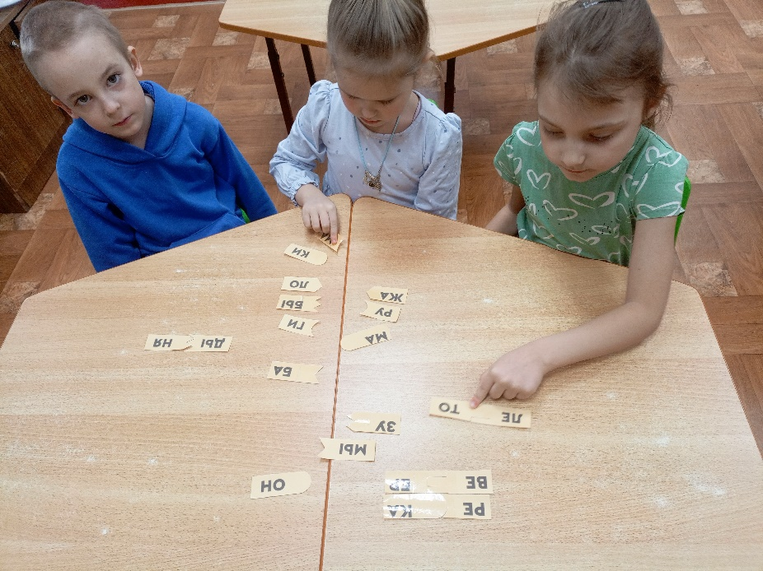
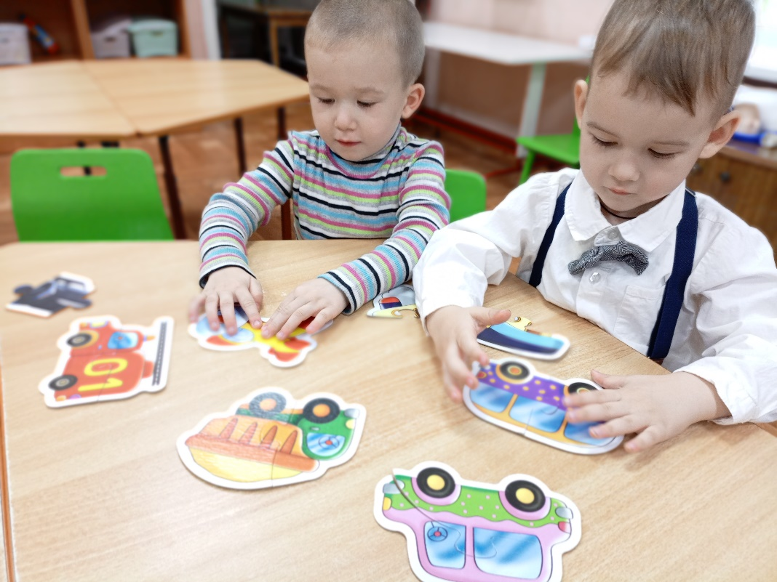
Настольно - печатные игры
Настольные игры предусматривают действия не с предметами, а с их изображениями. Чаще всего они ориентированы на решение таких игровых заданий: подбор картинок, картинки «Домино», составлению целого из частей (разрезанные картинки, кубики, пазлы). Благодаря таким действиям дети уточняют свои представления, систематизируют знания об окружающем мире, развивают мыслительные процессы, пространственные ориентации, смекалку, внимание.

Slide 10
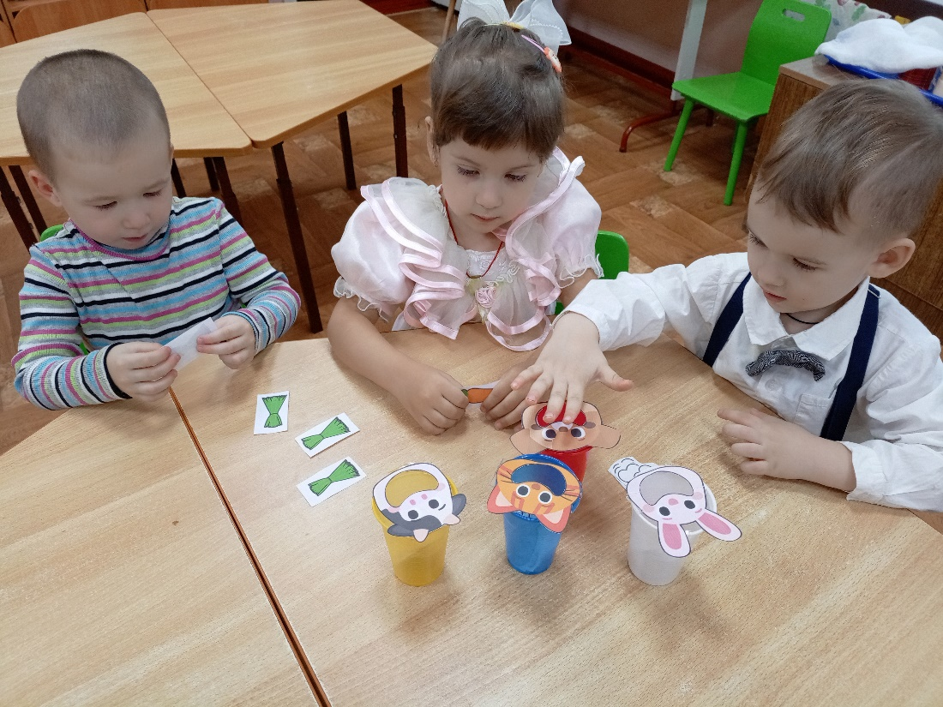
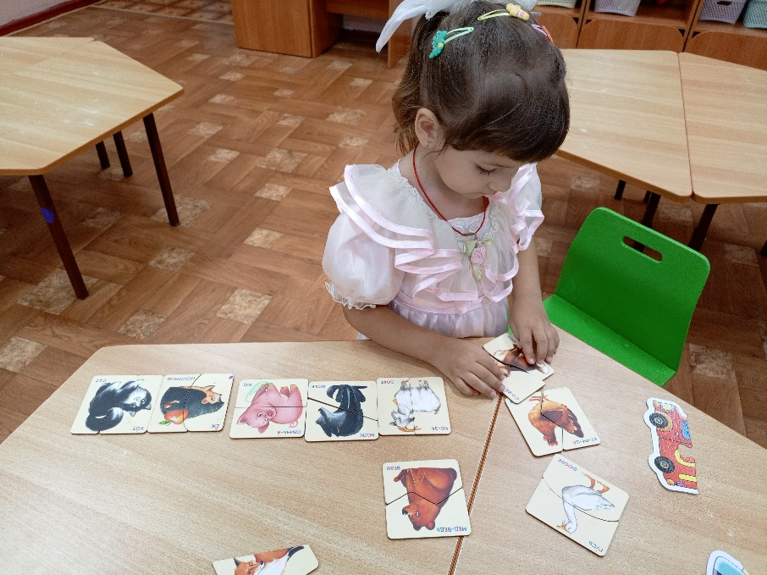
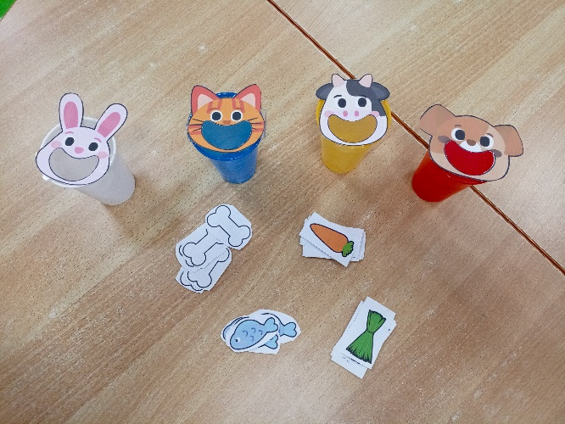
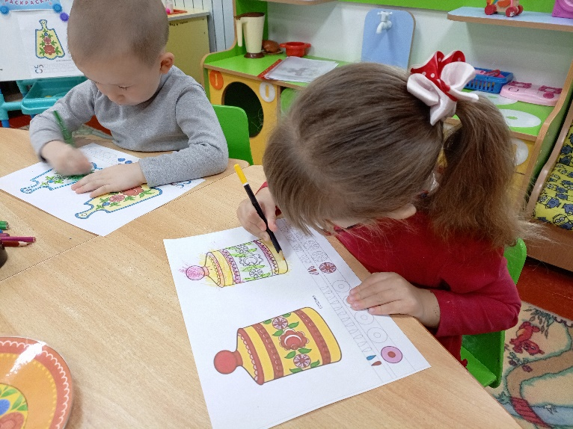
Настольно - печатные игры

Slide 11
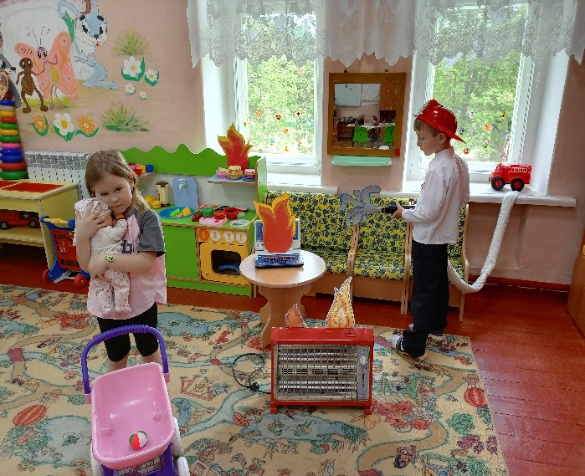
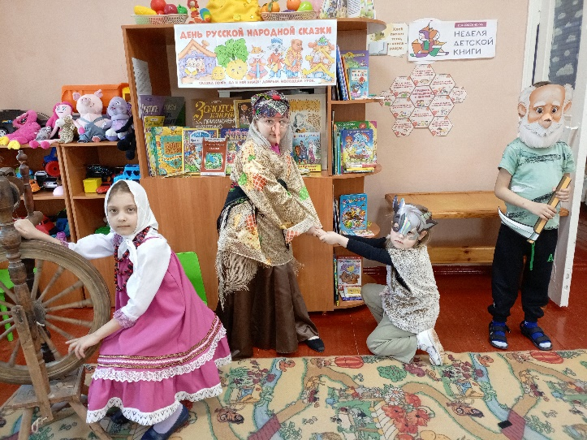
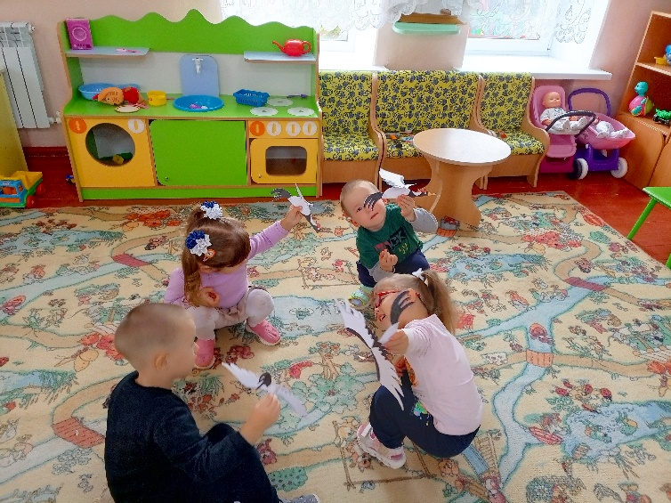
Словесные игры
Словесные игры отличаются тем, что процесс решения обучающей задачи осуществляется в мыслительном плане, на основе представлений.
Поэтому словесные игры проводят в основном с детьми среднего возраста и преимущественно старшего дошкольного возраста. Помимо речевого развития, формирование слухового внимания с помощью словесных игр создаётся эмоциональный настрой, совершенствуются мыслительные операции, вырабатывается быстрота реакции, умение понимать юмор.

Slide 12
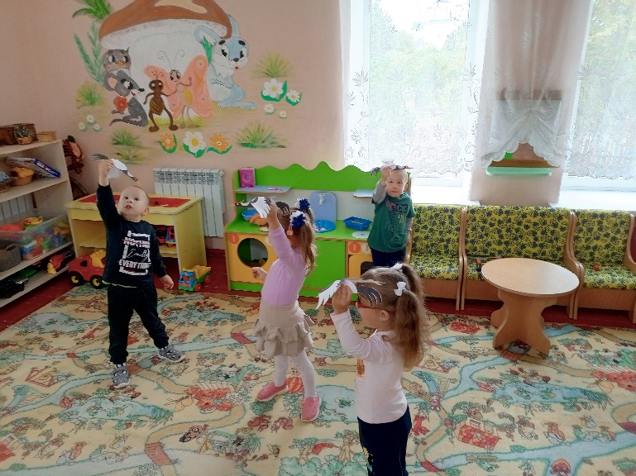
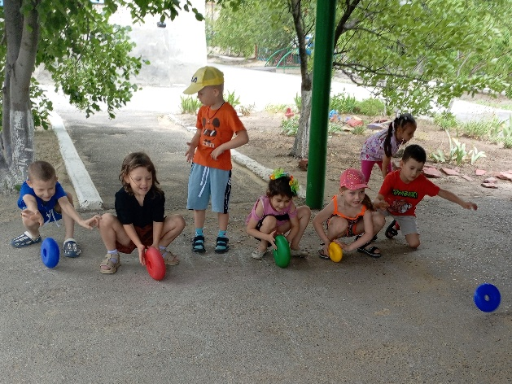
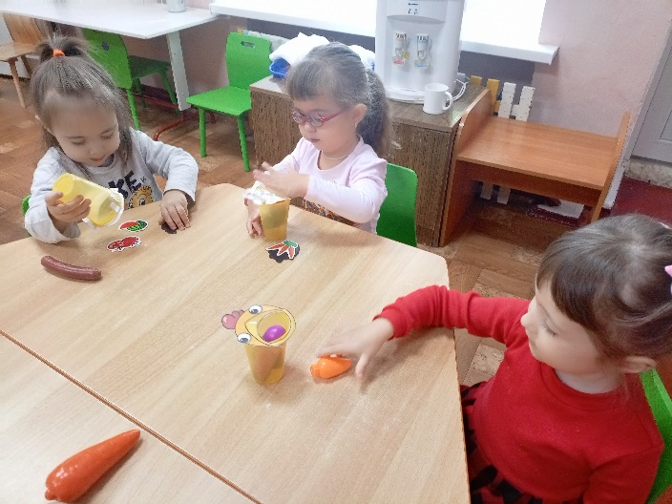
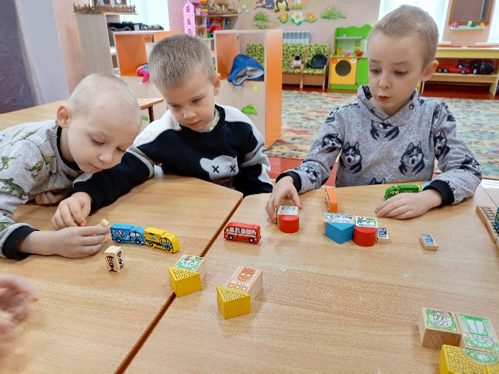
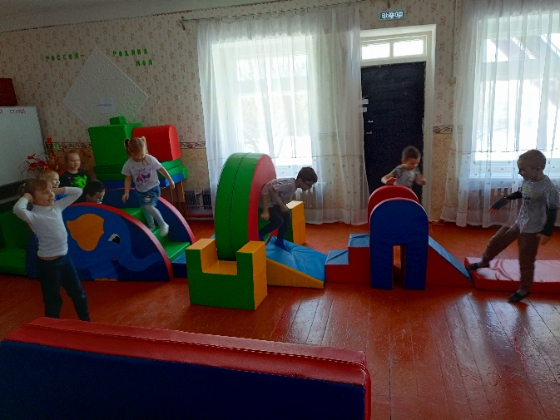
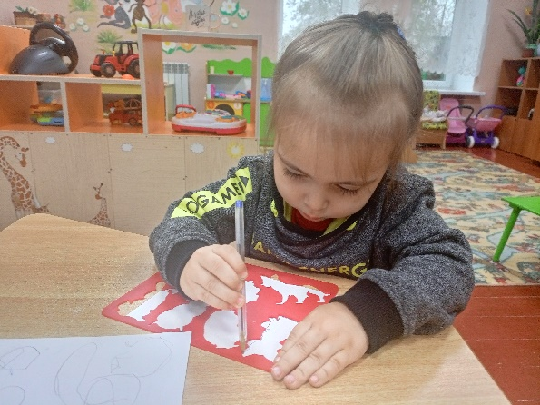
Таким образом дидактическая игра выступает как средство всестороннего воспитания личности, а также игра является основным средством интеллектуального развития ребёнка.
«Без игры нет и не может быть полноценного умственного развития. Игра- это огромное светлое окно, через которое в духовной мир ребёнка вливается живительный поток представлений, понятий. Игра- это искра, зажигающая огонёк пытливости и любознательности», так охарактеризовал игру великий педагог Василий Александрович Сухомлинский.

Slide 13
Спасибо!

